Slide 1

Des soins et des services qui répondent aux besoins des résidents
Philippe Voyer, inf., Ph. D.
Clipart creative commons

Slide 2

Les résidents des CHSLD constituent un groupe homogène?
Ils sont tous en perte d’autonomie…
Problèmes de santé chroniques nécessitant un suivi, mais sans atteinte cognitive (ex. : MPOC, insuffisance cardiaque, insuffisance rénale, etc.)
Troubles neurocognitifs majeurs (maladie d’Alzheimer, etc.)
Problèmes gérontopsychiatriques
Clientèle nécessitant un plateau technique
Clientèle en fin de vie/ phase terminale
Clientèle jeune/déficience physique (sclérose en plaques, paraplégie)
Déficience intellectuelle
https://www.pinterest.com

Slide 3
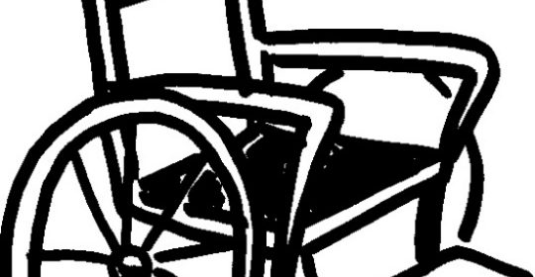
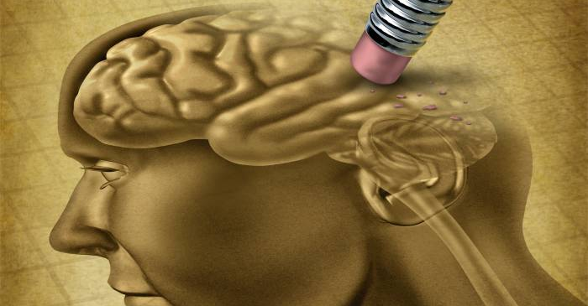
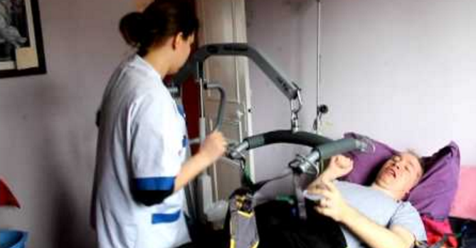
Si les résidents des CHSLD ne constituent pas un groupe homogène, ont-ils des besoins similaires?
Clipart creative commons
Clipart creative commons
youtube
Santé physique
Alzheimer
Clientèle jeune/déficience physique
Soins santé
Prise en charge
Soins d’assistance d’experts

Slide 4

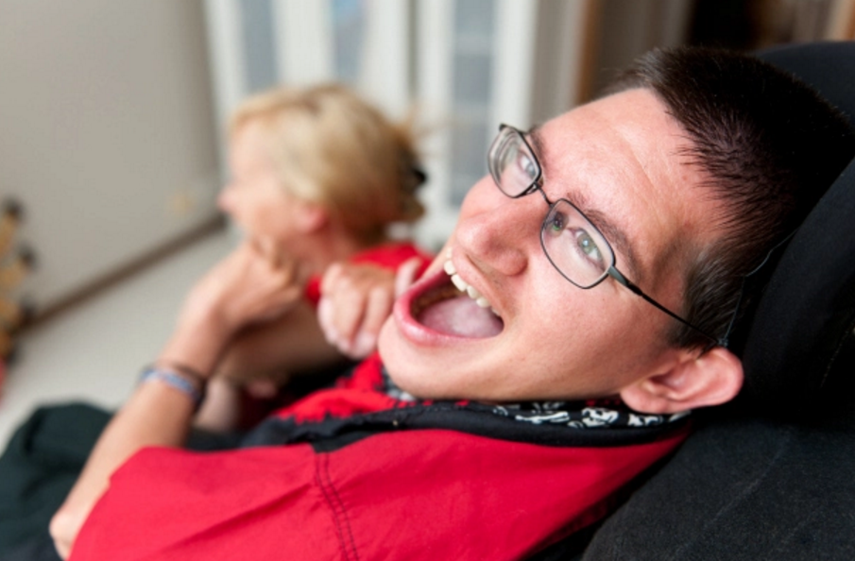
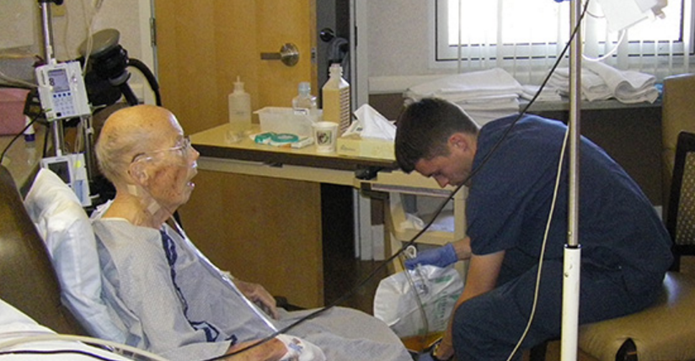
Si les résidents des CHSLD ne constituent pas un groupe homogène et qu’ils ont des besoins différents, ont-ils besoin de services similaires?
Clipart creative commons
http://journalmetro.com/actualites/national/272536/vers-une-societe-accessible-a-tous/
http://www.portail-soins-palliatifs.fr/
Gérontopsychiatrie
Déficience intellectuelle
Soins palliatifs
Soins de santé structurés
Stimulation cognitive et physique
Soins intensifs de la fin de vie

Slide 5


L’hôpital a ses départements
Le CHSLD pourrait-il avoir ses unités dédiées?

Slide 6
Quelques messages clés!

Slide 7
Le CHSLD: ce n’est pas la place pour des soins préventifs?
Prévention des plaies
Prévention des chutes
Prévention des pneumonies d’aspirations par le dépistage de la dysphagie
Prévention des hypoglycémies
Prévention de la dépression et suicide.
Vaccination
Etc.

Slide 8
Le CHSLD: ce n’est plus du curatif…
Pourtant il y a des maladies qui apparaissent:
  Pneumonie
  OAP
  Chute
  Delirium
  Diverticulite
  Occlusion intestinale
  Gastro-entérite
  Muguet
  Dépression
  Grippe
  Déchirure cutanée
  Etc.
Abandon thérapeutique

Slide 9
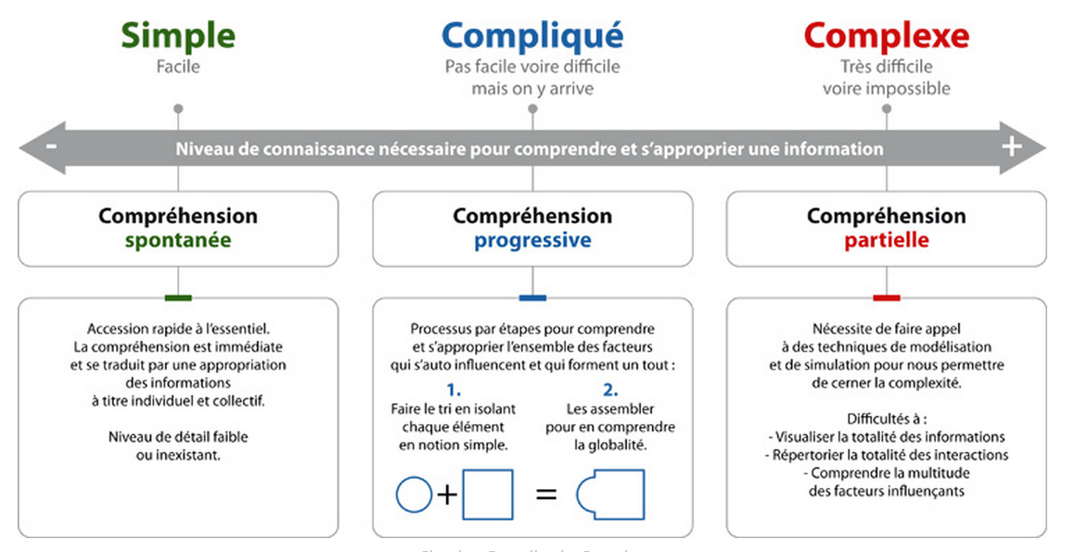
Les soins en CHSLD: c’est simple, on n’est tout de même pas en chirurgie!
Fracture
Une douleur diffuse à la douleur
Changement de comportement chez un résident d’un CHSLD

Slide 10
Les soins en CHSLD: c’est simple, on n’est tout de même pas en chirurgie!
La réduction de la consommation de ces médicaments n’a eu aucun effet négatif sur les patients, mais 88 % disent se sentir mieux!
  Certains patients ont vu leur score au MEEM passer de : 14 à 24, 14 à 23 et 14 à 30!
    La déprescription (Garfinkel et Mangin, 2010)
Dans cette étude auprès de 70 patients, les médicaments inappropriés ont été réduits chez 81 % d’entre eux.
2 % ont recommencé le médicament en raison de la réapparition des symptômes.
  Exemples de médicaments cessés :
    Antihypertenseurs
    Benzodiazépines
    Diurétiques
    Antiacides
    IPP

Slide 11
Message clé: quel est le ratio idéal?

Slide 12
Ratio et qualité des soins
Il est incontestable que plus il y a de soignants en nombre, plus la qualité des soins est optimale en centre d’hébergement
  Harrington, C., et al., (2000). Nursing home staffing and its relationship to deficiencies. The Journals of Gerontology. Series B, Psychological sciences and social sciences, 55B(5) : S278-S287.
  Schnelle, J.F., et al., (2004). Relationship of nursing home staffing to quality of care. HSR : Health Services Research, 39(2) : 225-250.

Slide 13
Ratio et qualité des soins
Il y a un minimum d’infirmières requis pour chaque unité (qui ne peuvent pas être remplacée par des infirmières auxiliaires) pour obtenir une bonne qualité des soins.
  Bliesmer, M.M., et al. (1998). The relationship between nursing staffing levels and nursing home outcomes. Journal of aging and health, 10(3) : p. 351-371.
  Decker, F.H. (2008). The relationship of nursing staff to the hospitalization of nursing home residents. Research in Nursing and Health, 31(3) : 238-51.

Slide 14
Le professionnel le plus associé à la qualité des soins…
Journal : Journal of the American Directors Association.
Auteurs: Bostick et al., 2006
Devis : Revue des écrits
Taille de l’échantillon :
  87 études scientifiques de 1975-2003
Résultats :
  Un nombre d’infirmières plus élevé est associé à une préservation de l’autonomie des résidents et à un taux de mortalité plus bas.
  Le nombre de médecins, de physiothérapeutes, de nutritionnistes, de travailleurs sociaux et d’inhalothérapeutes n’est pas associé à la qualité des soins.
Retirer des infirmières de soir ou de nuit… une bonne idée?

Slide 15
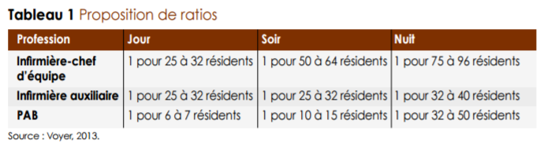
Les CHSLD et les ratios!
Le ratio de personnel… un rempart!

Slide 16
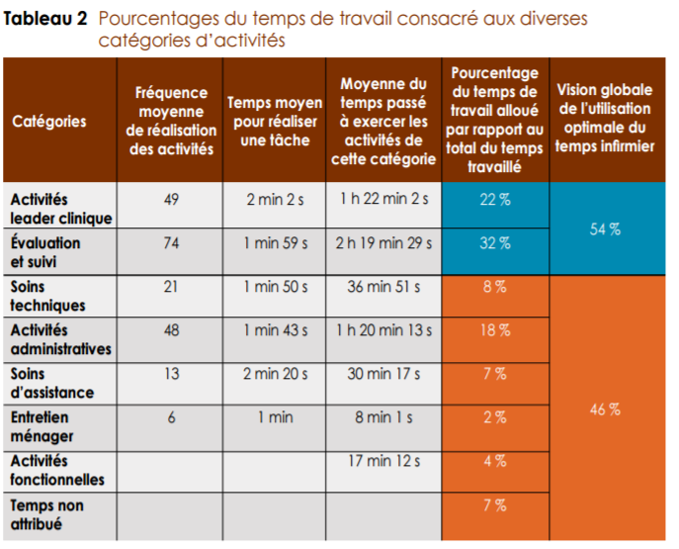
Les CHSLD et les ratios! (Voyer et al., 2016)

Slide 17
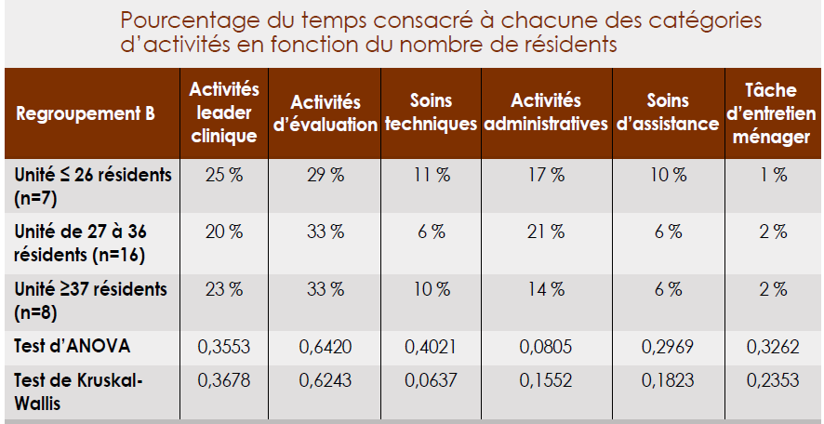
Les CHSLD et les ratios!

Slide 18
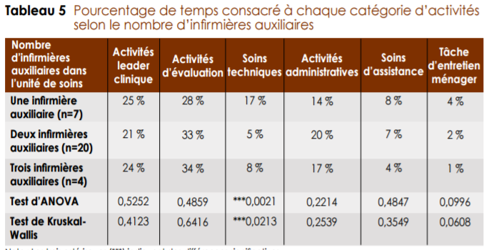
Les CHSLD et les ratios!

Slide 19
Examinons le groupe le plus important en CHSLD
Les experts du plan Alzheimer recommandaient de créer des CHSLD Alzheimer!
Les résidents atteints de tNCM

Slide 20

Les résidents atteints de la maladie d’Alzheimer en CHSLD
La principale préoccupation des soignants : les SCPD

Slide 21
Utilisation des antipsychotiques au Québec
50 % et plus d’utilisation d’antipsychotiques chez les aînés atteints de la maladie d'Alzheimer au Québec (Landreville et al., 2013).
14 % des aînés atteints d’un TNCM aux États-Unis (Senft, 2012)

Slide 22
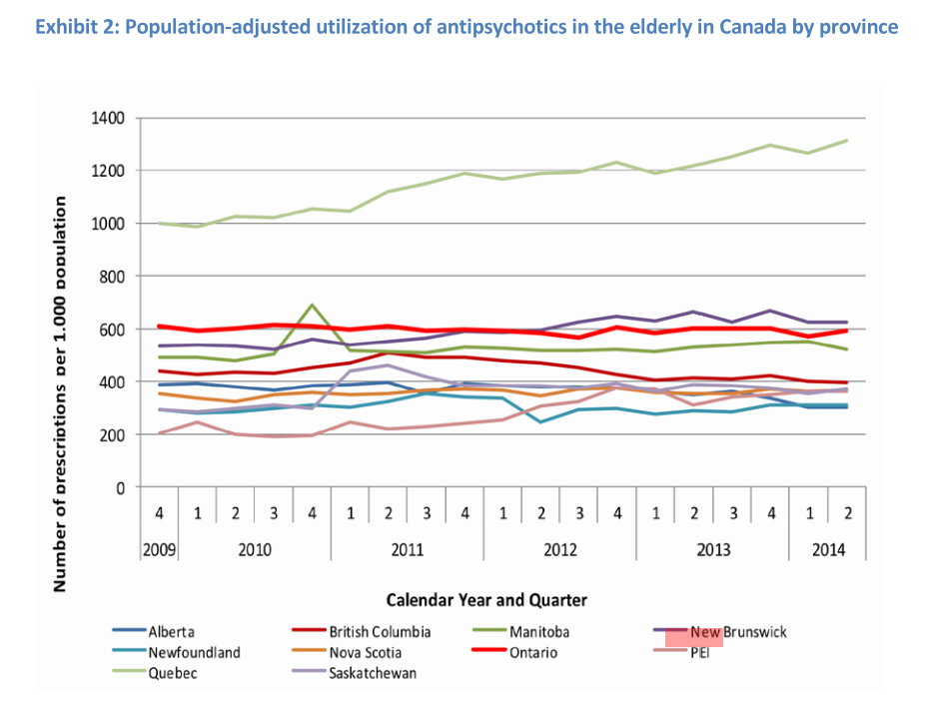
Pourquoi?
SCPD
Quelle est la cause la plus fréquente des SCPD?

Slide 23
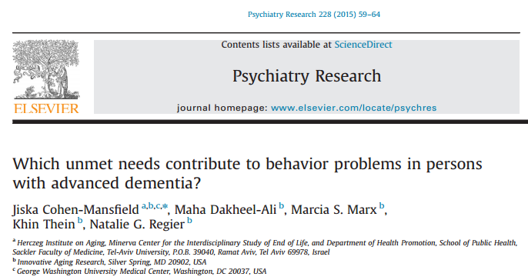
Le niveau d’occupation
Les antipsychotiques ne sont pas efficaces pour l’ennui…
L’ennui et le manque d’activités sont des causes fréquentes des SCPD.
  Environ 50 % du temps, une personne atteinte de la maladie d’Alzheimer ne fait rien… (Casey et al., 2014)
Les causes les plus fréquentes sont :
  l’ennui, le manque de stimulation et d’activité, l’inconfort et la douleur.

Slide 24
Rapport de l’INESSS (2012)
Les résultats de l’étude CATIE-AD, Clinical Antipsychotic Trials of Intervention Effectiveness - Alzheimer Disease, étude indépendante financée par l’Institut national de santé mentale (NIMH), n’ont pas démontré les avantages des APA par rapport au placébo chez les patients souffrant de la maladie d’Alzheimer compliquée de troubles psychotiques et de comportement [Bustin, 2009].

Slide 25
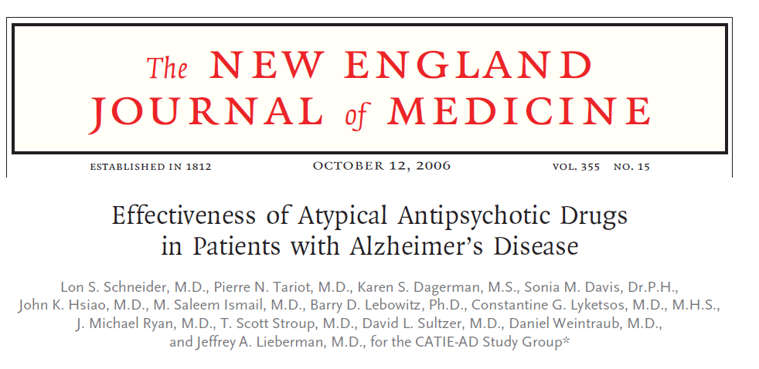
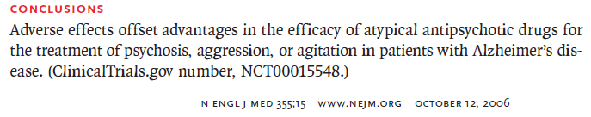

Slide 26
Efficacité des antipsychotiques et croyances
Les croyances des professionnels et des familles diffèrent…
  Les médecins, infirmières et proches pensent qu’ils sont efficaces 50 % du temps (Lemay et al., 2013).

Slide 27
On peut faire autrement

Slide 28
Si l’ennui est la cause la plus fréquente…

Slide 29
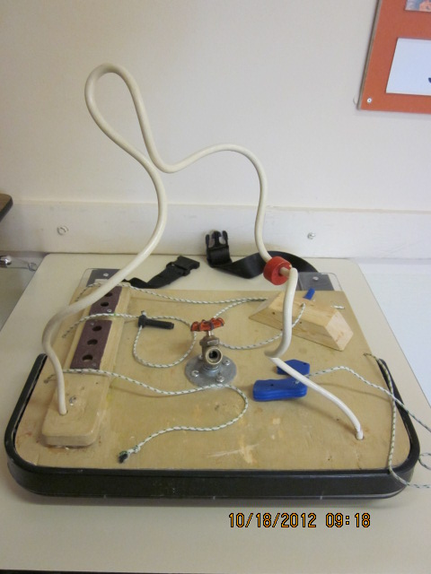
De la créativité de chez nous…
Centre d’hébergement
Drapeau-Deschambault

Slide 30
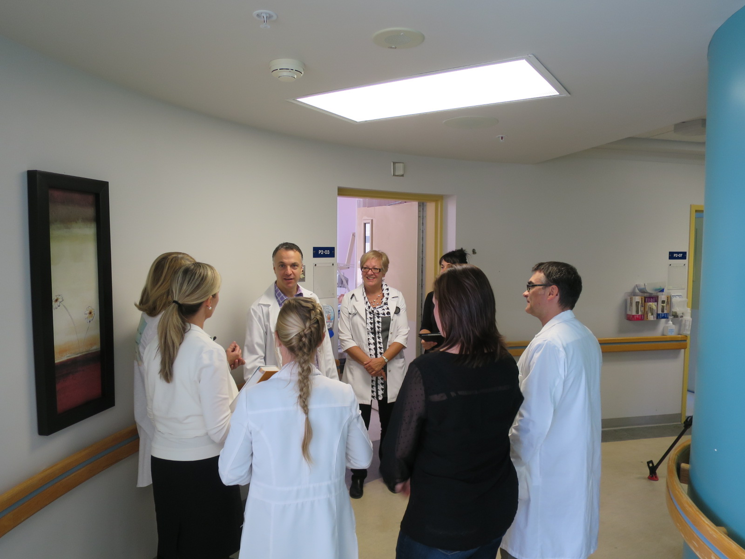
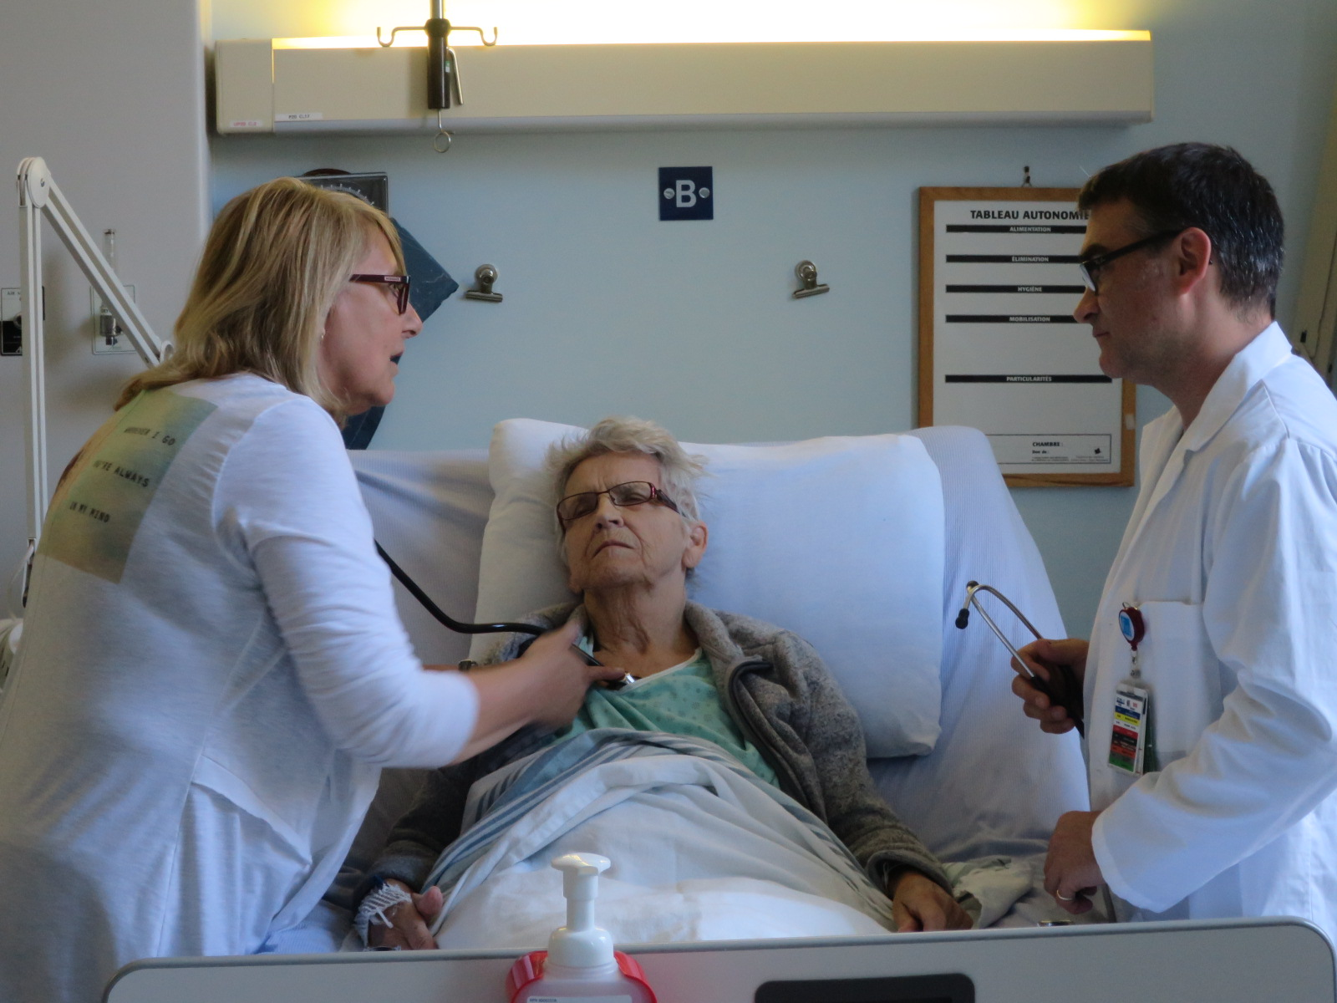
L’équipe de mentorat du Centre d’excellence sur le vieillissement de Québec

Slide 31
Du personnel bien formé…
(Watson-Wolfe et al., 2013; IPA, 2012)
La formation du personnel ne réduit pas seulement la fréquence des SCPD, mais aussi l’utilisation des psychotropes, incluant les antipsychotiques de l’ordre de 14 à 30 %.

Slide 32
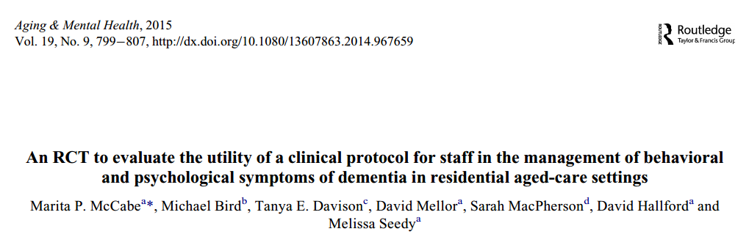
L’importance du mentorat pour les SCPD
Uniquement les groupes qui ont reçu la formation suivie du coaching ont eu des effets tangibles à long terme sur les SCPD!

Slide 33
Efficacité sur les SCPD (2015-16)
100% des cas se sont améliorés!
Temps de mesure | Inventaire neuropsychiatrique Score moyen
AVANT | 35
APRÈS | 9
% d'amélioration | 73 %

Slide 34
Comment fait-on pour obtenir ces résultats?
On fait de la magie ou applique-t-on les données probantes?

Slide 35
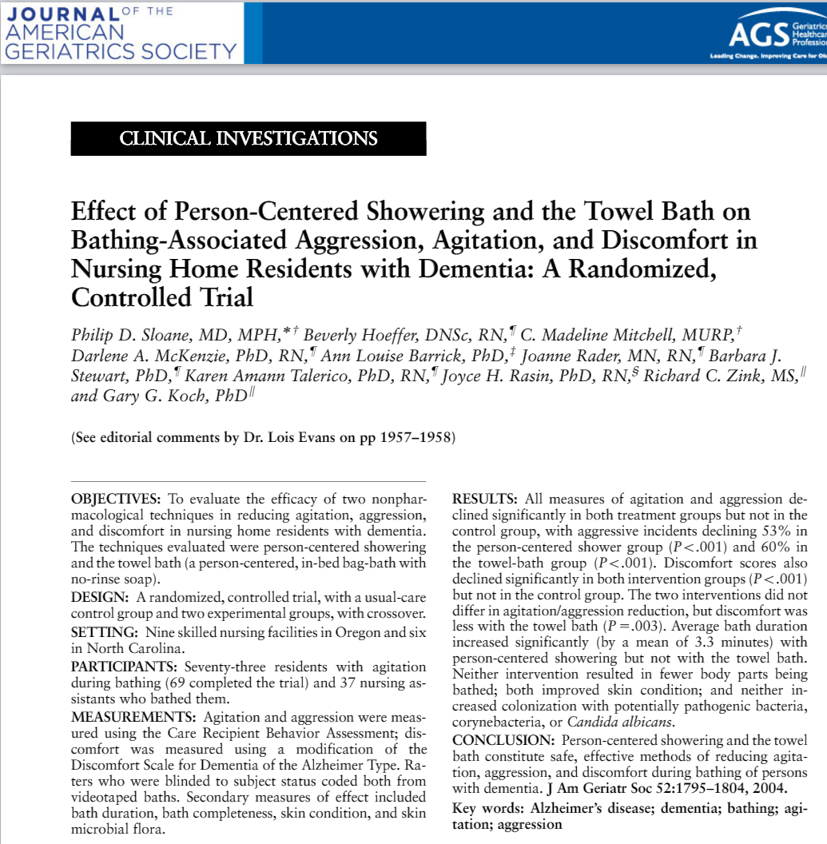
Étude de 2004
La résistance aux soins d’hygiène
Méthode spa
  Diminution de 60% des comportements d’agressivité

Slide 36
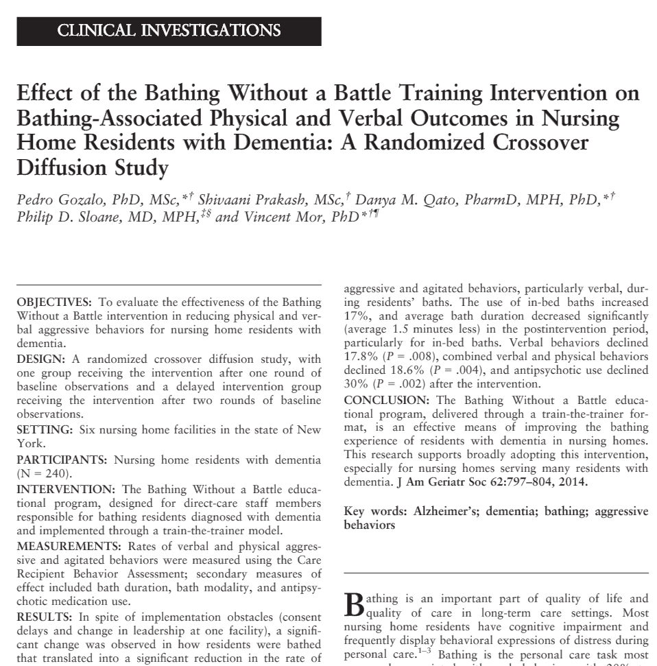
Étude de 2014
10 ans plus tard:
Implantation par les PAB
Diminution de la durée des soins d’hygiène
Diminution de 18% des SCPD
Diminution de 30% des antipsychotiques.

Slide 37
Dernier message: il faut connaître les résidents pour personnaliser les soins
Soins d’hygiène et le fameux bain…
  Histoire d’abus sexuel
Des organisations vont même encore plus loin!

